Slide 1
Мы – будущие избиратели.
Муниципальное бюджетное общеобразовательное
Учреждение «лицей № 5 г Ельца»
Учитель истории и обществознания
Баянова Н.А.
2022г.

Slide 2
«Покажите мне вашу молодёжь, и я скажу ваше будущее». Абу Насир Аль Фараби

Slide 3
Наступило время – выбор,
Что нас ждет впереди?
Ты решай сегодня
И назад нет пути
Если примешь ты решенье,
Будешь нацелен на успех -
Только лучше делай дело
Для себя и для всех.
«Сегодня ты прошел мимо избирательного участка, завтра жизнь пройдет мимо тебя!», читаем на красочном плакате.
Так ли это? И почему необходимо юным гражданам задолго до 18-летия изучать правила и законы избирательного права.

Slide 4

Конституция РФ –
Основной закон
нашей страны
Права и обязанности человека и гражданина
(Раздел I, глава 2)

Slide 5
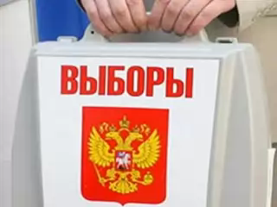
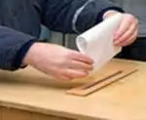

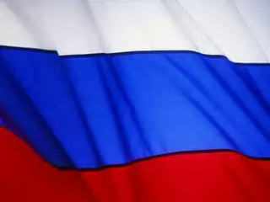

Slide 6
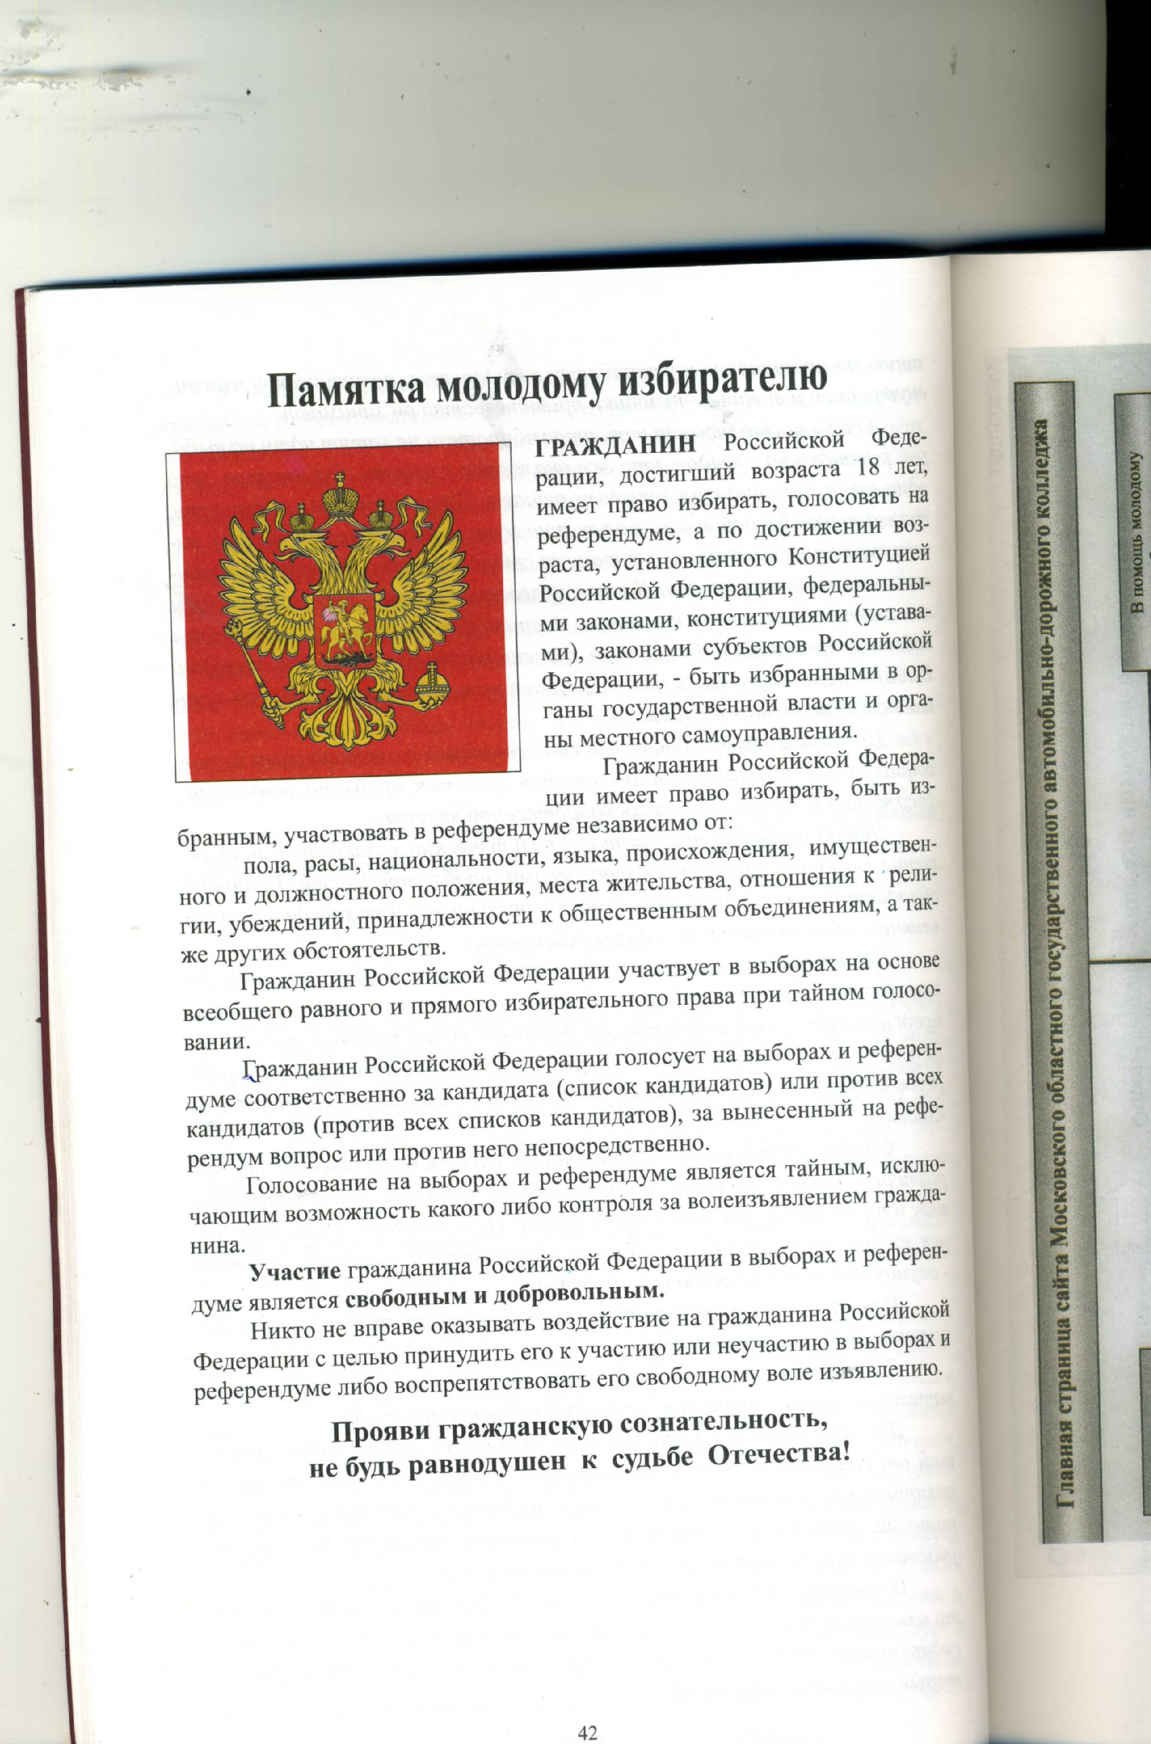

Slide 7
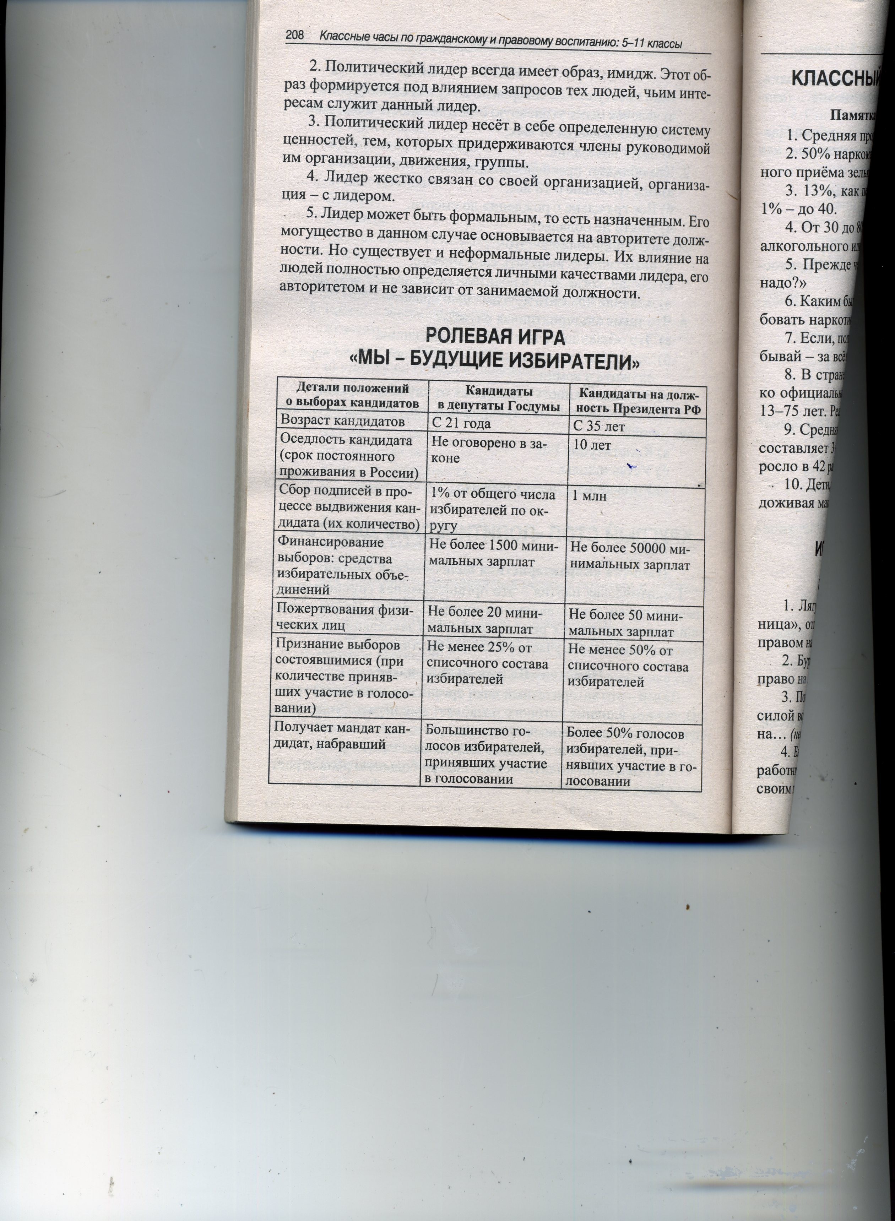

Slide 8
В ТЕЧЕНИЕ ВСЕЙ ЖИЗНИ
Право на свободу слова
Право на учёбу
Право на жизнь
Право на пользование
культурными достижениями
Право на
передвижение

Slide 9


С 18 ЛЕТ:
Право избирать и быть избранным
Свободное волеизъявление граждан на выборах

Slide 10
ВЫБОРЫ — демократическая процедура, с помощью которой определяются исполнители на некоторые ключевые позиции в различных общественных структурах
ИЗБИРАТЕЛЬ – тот, кто участвует в выборах или имеет на это право
ПРАВА ИЗБИРАТЕЛЯ - свободное волеизъявление граждан на выборах

Slide 11
ДЕМОКРАТИЧЕСКИЕ ВЫБОРЫ – ЭТО:
Конкурентные выборы, т. е. все политические силы и кандидаты имеют возможность вести предвыборную агитацию, выступать по ТВ, радио, в печати.
Периодические, что избавляет общество от злоупотребления властью одной политической силой.
Представительные, т. е. в выборах должно участвовать большое количество граждан. Иначе установится власть не получившая всеобщего одобрения.

Slide 12
ПРИНЦИПЫ УЧАСТИЯ ГРАЖДАН В ВЫБОРАХ
Всеобщее избирательное право - избирать могут все, кроме категорий граждан, оговоренных в законе.
Равное избирательное право, т. е. один человек - один голос.
Прямое избирательное право, т. е. избиратель голосует «за» или «против» кандидатов непосредственно.
Тайное голосование, т. е. исключается контроль за волеизъявлениями избирателей.

Slide 13
Выводы:
ГОЛОСОВАТЬ необходимо, так как это:
1. Важнейшее право и обязанность человека в демократическом обществе.
2. Возможность формировать государственную политику.
3. Возможность избежать неблагоприятных последствий для государства в целом.

Slide 14
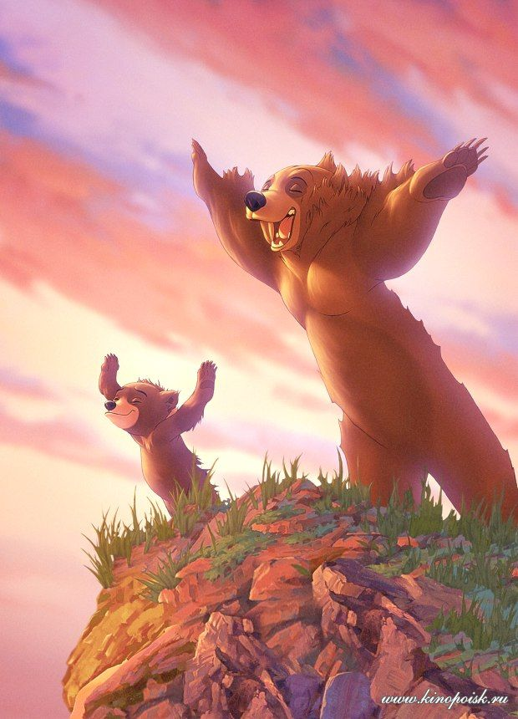

ТЫ САМ
создаешь
свою
судьбу!

Slide 15

Голосуй за право жить,
Голосуй за право быть,
Голосуй за жизнь на свете
За себя мы все в ответе!
Голосуй!
Не комплексуй!

Slide 16

Памятка избирателя:
1. Идя на выборы, умей
думать!
2. Будьте неподкупны! Помните! Бесплатный сыр бывает только в мышеловке.
3. Ищите достойных: подумайте, что реально может сделать этот человек для вас лично и для других!
4. Имейте своё мнение, а значит свой выбор!
5. Живите своим умом!

Slide 17
Твой выбор – России польза!
Приходи голосовать!
Постарайся ты сегодня
Этот выбор не проспать!
Твой голос – это судьба России!
Твой голос – поможет сделать жизнь красивей!
Твой голос – решающим может стать,
И общий выбор подержать!

Slide 18
: Наше время – время жить
и
выбирать!

